Slide 1
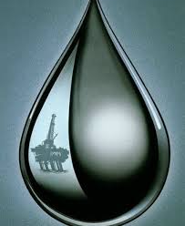
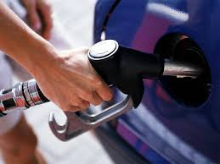
Застосування нафти

Slide 2
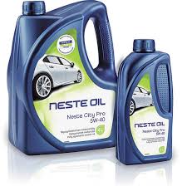
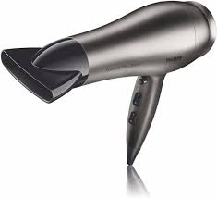
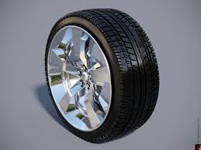
Нафта – це «чорне золото»
На сьогоднішній день наше життя важко уявити без нафти , а тим більше без продукції, яку виробляють з неї:

Slide 3
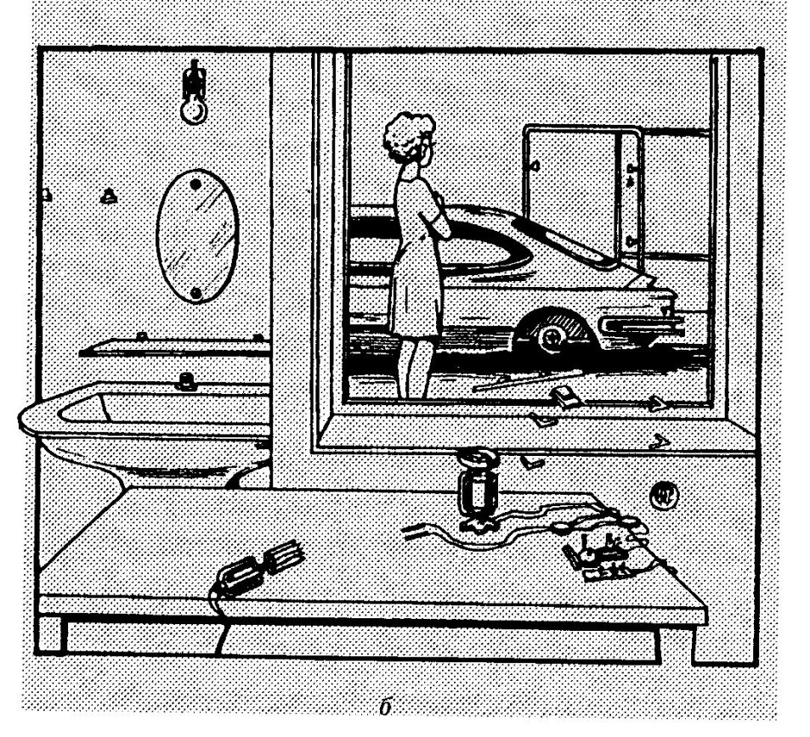
Інтер’єр з предметами, виготовленими з нафтопродуктів(а) і без них (б)

Slide 4
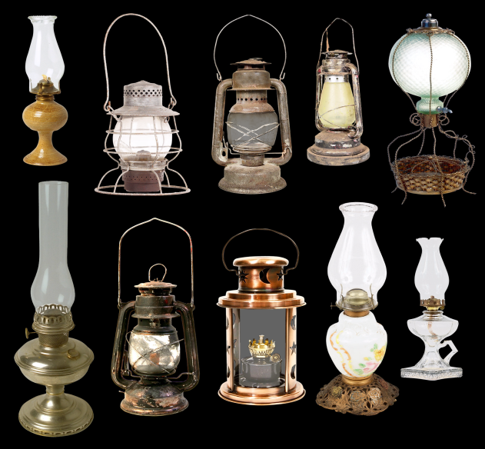
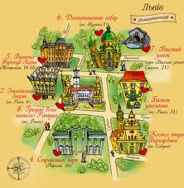
У середні віки нафта застосовувалась для освітлення вулиць у багатьох містах Близького Cходу, Південної Італії та ін. На початку ХІХ ст. у Росії, а в середині ХІХ ст. в Америці з нафти була видобута освітлювальна олія, названа керосином. Керосин використовувався в лампах, які були винайдені у Львові в 1853 .

Slide 5
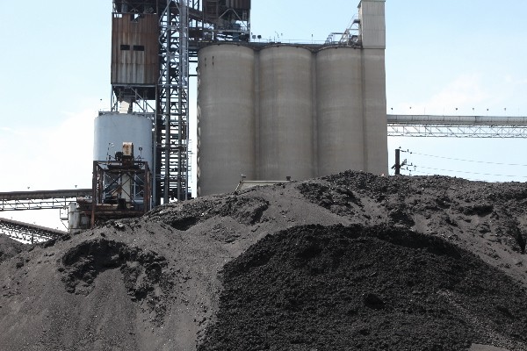
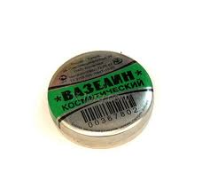
В даний час з нафти отримують тисячі продуктів. Основними групами є рідке паливо, газоподібне паливо, тверде паливо (нафтовий кокс), мастильні та спеціальні масла, парафіни, сажа, ацетилен, етилен, нафтові кислоти та їх солі, вищі спирти.
Ці продукти включають горючі гази, бензин, розчинники, гас, газойль, побутове паливо, широкий склад мастил, мазут, дорожній бітум і асфальт; сюди відносяться також парафін, вазелін, медичні та різні масла.
Масла з нафти використовуються як мазі і креми, а також у виробництві вибухових речовин, медикаментів, засобів для чищення, найбільше застосування продукти переробки нафти знаходять в паливно-енергетичній галузі.

Slide 6
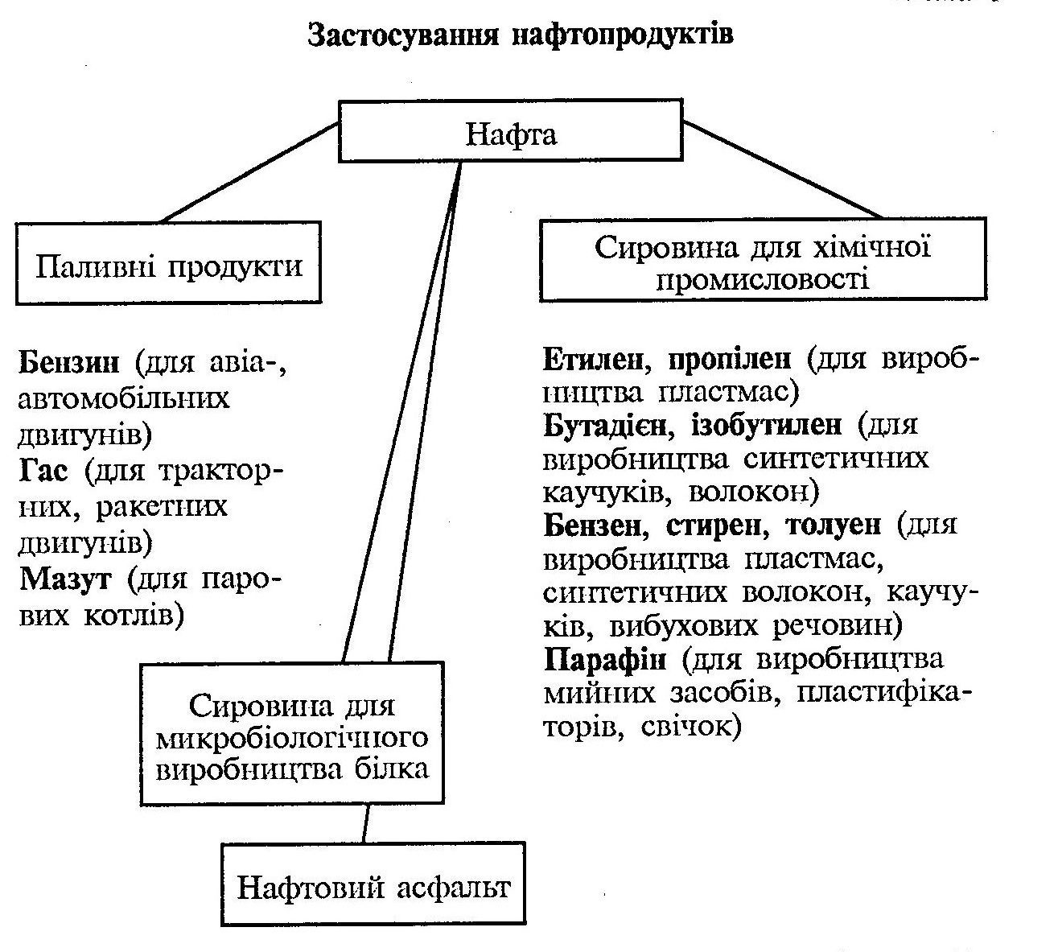
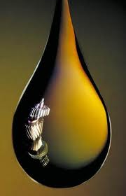
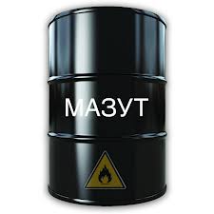
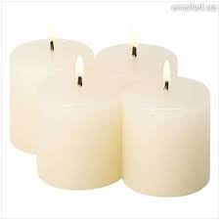

Slide 7
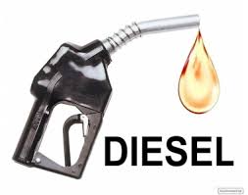
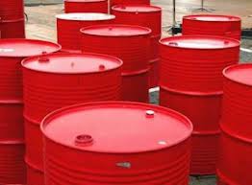
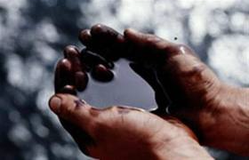
Паливні продукти
Бензин - пальне для авіаційних та автомобільних двигунів.
Гас - пальне для тракторів, реактивних літаків і ракет.
Мазут - паливо для котлів, промислових печей.
Лігроїн – пальне для тракторів.
Газойль – дизельне пальне.

Slide 8
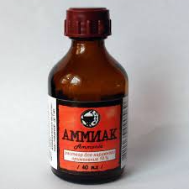
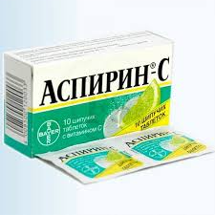
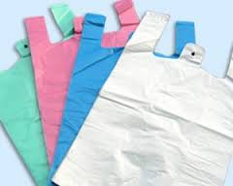
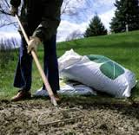
В останні роки продукти переробки нафти все ширше використовуються як сировина для хімічної промисловості. Близько 8% видобутої нафти споживаються як сировина для сучасної хімії. Наприклад, етиловий спирт застосовується приблизно в 150 галузях виробництва.
У хімічній промисловості застосовуються формальдегід, пластмаси, синтетичні волокна, синтетичний каучук, аміак, етиловий спирт і т.д.
Продукти переробки нафти застосовуються і в сільському господарстві. Тут використовуються стимулятори росту, протруйники насіння, отрутохімікати, азотні добрива, сечовина, плівки для парників і т.д.
У машинобудуванні і металургії застосовуються універсальні клеї, деталі і частини апаратів з пластмас, змащувальні масла і ін.
У харчовій промисловості застосовуються поліетиленові упаковки, харчові кислоти, що консервують засоби, парафін, виробляються білково-вітамінні концентрати.
У фармацевтичній і парфумерній промисловості із похідних переробки нафти виготовляють нашатирний спирт, хлороформ, формалін, аспірин, вазелін і ін.
Похідні нефтесинтеза знаходять широке застосування і в деревообробній, текстильній, шкіряно-взуттєвої та будівельної промисловості.

Slide 9
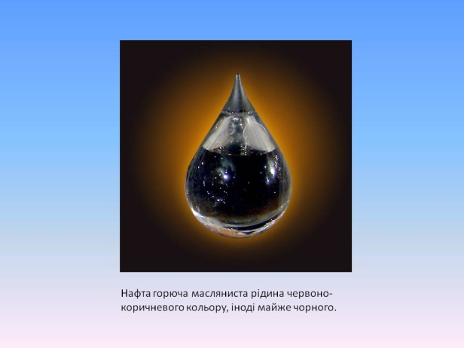
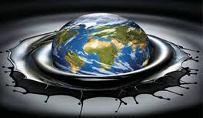
Отже, нафта - найцінніша природна копалина. Всього похідних нафти налічується вже близько 3 тисяч. Нафта займає провідне місце в світовому паливно-енергетичному господарстві. Її частка в загальному споживанні енергоресурсів безперервно зростає. Але ресурси нафти в природі обмежені.

